Slide 1
INSTITUTO SUPERIOR TECNOLOGICO “RUMIÑAHUI” Curso de Bases Técnicas de Android
PROGRAMACIÓN ORIENTADA OBJETOS II
ALEXANDER LEGÑA
SEXTO SEMESTRE

Slide 2
Introducción
Android es un Sistema Operativo que fue diseñado por Google y esta basado en el kernel de Linux.
Sistema Operativo que esta optimizado para trabajar con dispositivos móviles.
Android es Open Source.

Slide 3
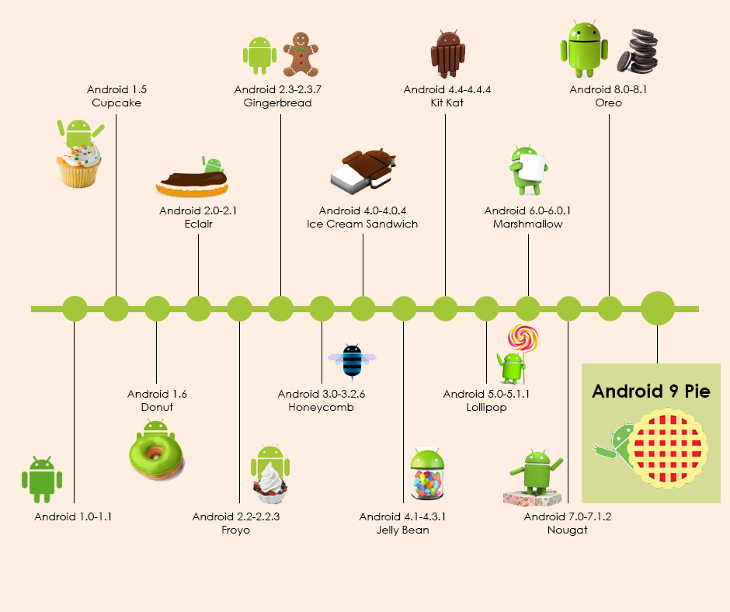
Evolución de android

Slide 4
Retos para desarrollar en android
Disponibilidad: es la gama de dispositivos en los que queremos que nuestra aplicacion funcione.
Rendimiento: es el como funciona nuestra app la manera en la que corre y cumple con sus funciones.
Rendimiento: consumo y uso de memoria.
Versionamiento de Sistemas Operativos: los dispositivos tienen diferentes SO de Android
Densidad del dispositivo: cada dispositivo tiene diferente densidad de pantalla.
Calidad: que la aplicación haga lo que dice que hace.

Slide 5
Compatibilidad android
Compatibilidad con el dispositivo: se tiene que hacer que el SO Android y el Hardware en el que se trabajara sean compatibles, poder ejecutar todas las cosas de Android en este Hardware.
Compatibilidad con la aplicación: se hace que la aplicación sea compatible con las herramientas en el desarrollo de la aplicación Android.
Compatibilidad de pantalla: tiene que adaptarse a los diferentes tipos de pantallas que existen.
Notebooks
Tablets
Smartphones
SmartWatch
TV
Autos.

Slide 6
especificar dos versiones de API para Android
minSdkVersion: Siendo esta la cual soportaremos como mínimo dando soporte de acá en adelante.
targetSdkVersion: Siendo esta nuestro objetivo, es decir, que daremos features de nuestra aplicación considerando esta versión, por ejemplo si en Android Oreo nos dan la capacidad de agrupar notificaciones y Oreo es nuestra versión target nuestra App deberá tener un soporte para este tipo de notificaciones.

Slide 7
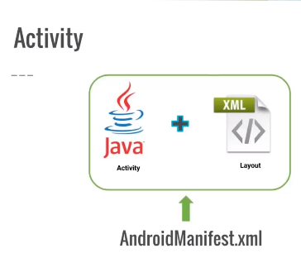
Activity
Es una pantalla de una aplicación
Se compone de dos cosas: una clase de java que derive de la clase Activity y un Layout.

Slide 8
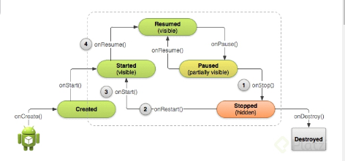
Ciclo de vida de una actividad

Slide 9
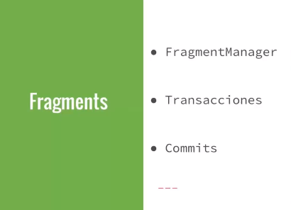
Fragment
Representa un comportamiento o una parte de la interfaz de usuario en una Activity.
Se puede combinar múltiples fragmentos en una sola actividad para crear una IU multipanel y volver a usar un fragmento en múltiples actividades.

Slide 10
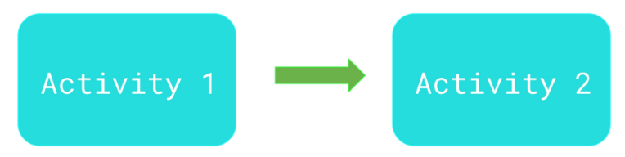
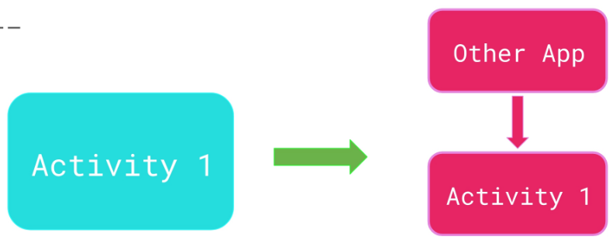
Intents
Sirven para unir componentes de una aplicación, y podemos tener dos casos específiamente:
Unir Activity’s dentro de la aplicación (Explicitos)
Unir Activity’s que viven en diferentes aplicaciones (Implicitos)

Slide 11
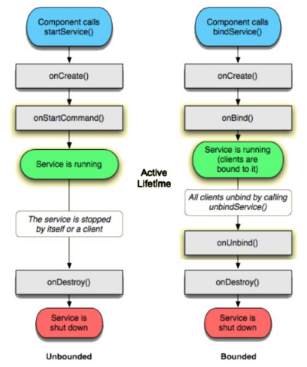
Services
Ejecutan alguna actividad en Background.
Los servicios se arrancan a partir de las Activities.

Slide 12
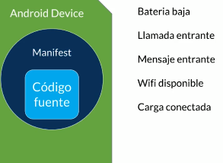
Broadcast Receivers (Receptores de Transmisiones)
Estan al pendiente de lo que pase en el Sistema Operativo
Código Fuente: Como se compone una App.
Manifest: Se encargara de tener todo declarado respecto lo que pase en el dispositivo movil, es que el tiene contacto con el hardware.
Android Device: Es el dispositivo en el cual corre la aplicacion.

Slide 13
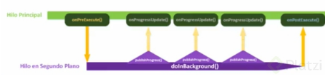
Asynctask
Es una clase ya prepara para trabajar con hilos (Son multiprocesos al mismo tiempo).
Una mala practica es que todas las tareas que procese la App se trabajen en el hilo principal ya que ocurrirán errores como que la aplicación se detenga .

Slide 14
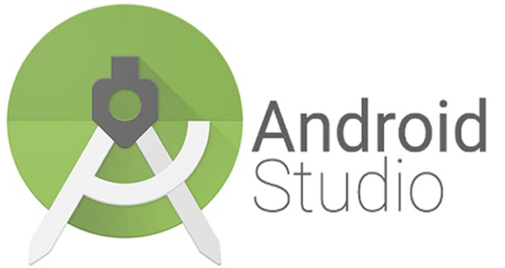
IDE Oficial de Android
Android Studio es el IDE oficial de Android, está basado totalmente en el entorno IntelliJ IDEA, es el más recomendado pues está diseñado totalmente para desarrollar aplicaciones móviles muy rápido.

Slide 15
Qué es y Cómo funciona Gradle
Es una herramienta que hace mucho mas rápida la construcción de proyectos de desarrollo.
Lo que hace es tomar el código, integra las dependencias , librerías y construye un archivo ejecutable.
Está basado en el lenguaje de programación Groovy, utiliza el Domain Specified Languaje (Lenguaje de dominio especificado).
Tiene como archivo principal de configuración: build.gradle

Slide 16
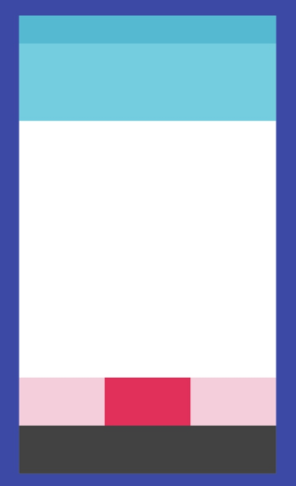
Qué es Material Design
Son las métricas de diseño de aplicaciones fueron construidas por Google y traídas a Android a partir de la versión 5.0 Lollipop.
Material Design está basado en el manejo real y físico de materiales, como son especialmente hojas de papel, además que este, permite jugar con las sombras para crear efectos tridimensionales.

Slide 17
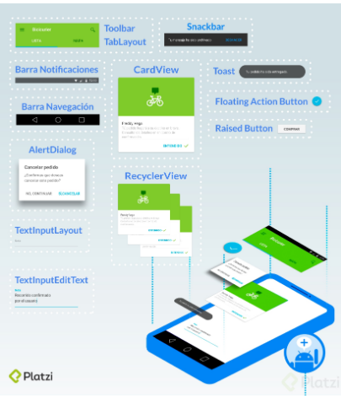
Widgets de interfaz gráfica

Slide 18
almacenamiento
Tipos de almacenamiento:
Interno (del dispositivo movil).
Externo (SD Card expandir memoria del dispositivo): Validar que el dispositivo tenga o no la SD Card.
Niveles de almacenamiento:
File (clase de java): Incluir y dejar disponible en el celular, txt, png, etc etc, puede vivir en la memoria interna o externa.
SharedPreference: Se compone a partir de datos primitivos del tipo clave-calor, vivira en el dispositivo y dentro del paquete de la aplicacion.
Bases de datos (SQLite): tipos de datos complejos, trabaja la información en relaciones de datos, dentro del paquete de la aplicacion, encriptar en la SD Card.
Web service: Persistencia traspasa la aplicacion por medio de internet, base de datos interna y/o externa en otro servidor, el dispositivo requiere tener conexion a internet.

Slide 19
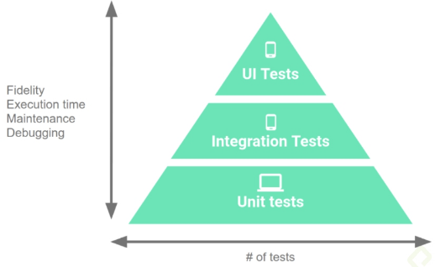
testing
Existen algunos tipos de pruebas que podemos ir ejecutando progresivamente a nuestras apps:
Pruebas de unidad local: son test pequeños que a medida que vas generando código lo vas probando rápidamente en tu computadora.
Pruebas instrumentadas : principalmente las deberás ejecutar en el dispositivo y son básicamente pruebas donde integras los test anteriores a fin de que módulo a módulo la aplicación se vaya comportando adecuadamente.
Pruebas de interfaz de usuario: son totalmente enfocadas en el flujo de la interfaz de usuario, con esto nos aseguramos que las tareas que debe realizar el usuario en la aplicación funcionen como se espera.

